Slide 1
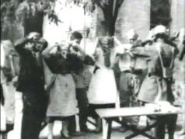
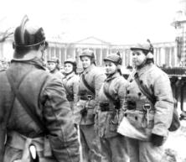
ИСТОРИЯ СОЗДАНИЯ ГРАЖДАНСКОЙ ОБОРОНЫ
История МПВО-ГО-МЧС России начинается с февраля 1918 года, когда в Петрограде был создан штаб воздушной обороны города под руководством Н.И. Подвойского.
В марте 1918 года Комитетом революционной обороны в воззвании "К населению Петрограда и его окрестностей" ставились цели, задачи и порядок организации противовоздушной и противохимической обороны населения и территории России. Воззвание установило правила поведения населения в условиях воздушного нападения и явилось первым документом, определяющим мероприятия гражданской обороны.

Slide 2
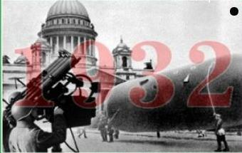
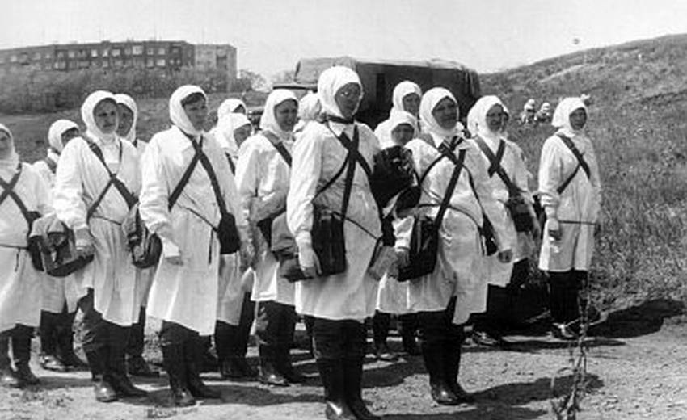
4 октября 1932 года Советом Народных Комиссаров СССР было утверждено «Положение о противовоздушной обороне СССР», в котором местная противовоздушная оборона (МПВО) была выделена в самостоятельную организацию, призванную защищать население и территорию страны от воздушной опасности в зоне возможного действия авиации противника.
4 октября
1932 года

Slide 3
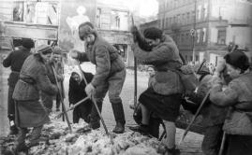
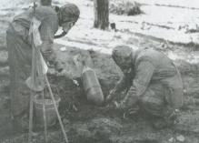
Годы Великой Отечественной войны показали, что от успешного решения задач по организации МПВО зависела не только бесперебойная работа промышленности и транспорта, но и морально -политическое состояние войск.
Главный итог деятельности МПВО страны в военное время состоит в том, что она обеспечила сохранение жизни и здоровья миллионам людей, ослабила разрушительное воздействие воздушных ударов противника. В этом убедительное доказательство её эффективности и правильной организации.
МПВО полностью оправдала своё предназначение.

Slide 4
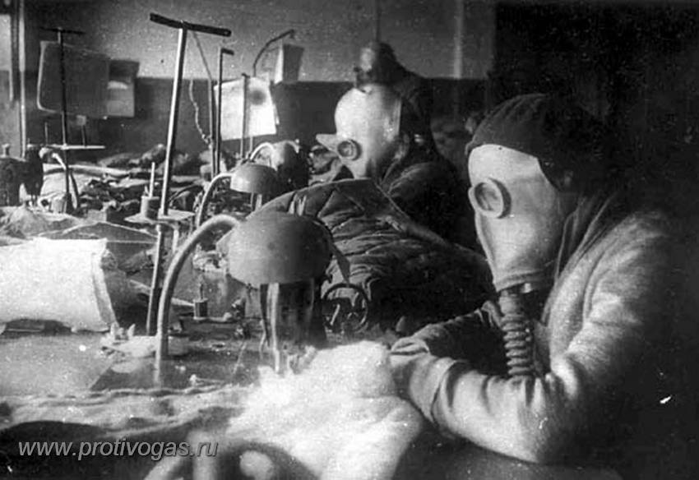
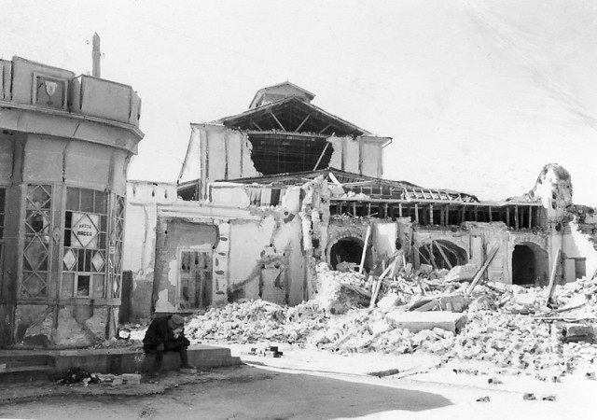
Основными задачами МПВО в период с июня 1945 года по июль 1961 год были:
Обезвреживание мин и снарядов
Разборка завалов (435 000 куб.м.)
Восстановление предприятий
Ремонт и постройка заново зданий (15 000) и жилых домов
Восстановление водопроводных и канализационных магистралей
Восстановление линий связи
Восстановление шоссейных дорог
Туркменская ССР
В 1961 году на базе МПВО в стране была создана новая общегосударственная система – Гражданская оборона СССР. В основу новой системы легли опыт, традиции, всё лучшее, что было создано за годы существования МПВО.
Землетрясение Ашхабад
5 - 6.10.1948г. (176тыс. погибших)

Slide 5
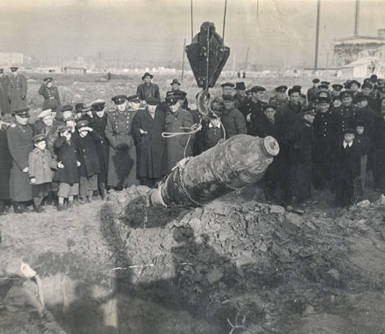
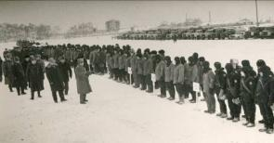
13 июля 1961 года было принято «Положение о Гражданской обороне СССР», где определялось, что «Гражданская оборона является системой общегосударственных оборонных мероприятий, осуществляемых заблаговременно в мирное время в целях защиты населения и народного хозяйства страны от ракетно-ядерного, химического, бактериологического оружия, проведения спасательных и неотложных аварийно-восстановительных работ (СНАВР) в очагах поражения, которая строится по территориально-производственному принципу».
1961-1971 годы были самыми активными в боевой деятельности воинов-пиротехников гражданской обороны, которыми было обезврежено и уничтожено 656 тыс. вражеских авиабомб, 1622 тыс.артиллеристских снарядов и мин, 2162 тыс. фугасов и др. взрывоопасных предметов

Slide 6
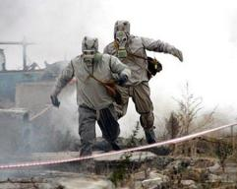
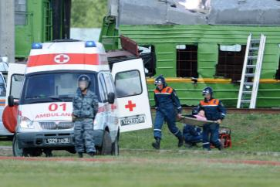
В начале 70-х годов ХХ столетия реально возникла угроза внезапного ядерного нападения на территорию СССР . Сложившаяся обстановка потребовала внести изменения и в деятельность Гражданской обороны СССР, прежде всего, повысить эффективность защиты населения. В 1976 году правительством было принято решение о возложении на Гражданскую оборону СССР задачи по повышению устойчивости функционирования народного хозяйства в военное время.
Опыт ликвидации последствий аварии 1986 года на Чернобыльской АЭС и Спитакское землетрясение 1988 года в Армении способствовало принятию решения о создании специальной государственной системы по защите населения и территорий от чрезвычайных ситуаций.

Slide 7
Образование государственной системы по предупреждению и действиям в чрезвычайных ситуациях началось с создания в 1989 году в структуре Правительства СССР специального органа - Государственной комиссии Совета Министров СССР по чрезвычайным ситуациям, а затем в декабре 1990 года – Государственной системы по предупреждению и действиям в чрезвычайных ситуациях.
Несколько позже, в 1990 году, в РСФСР был создан Российский корпус спасателей на правах государственного комитета, преобразованный в 1991 году в Государственный Комитет РФ по чрезвычайным ситуациям, а в ноябре 1991 года на его базе и базе Штаба гражданской обороны РСФСР был создан Государственный Комитет РСФСР по делам гражданской обороны, чрезвычайным ситуациям и ликвидации последствий стихийных бедствий (ГКЧС РСФСР).
В апреле 1992 года была создана Российская система предупреждения и действий в чрезвычайных ситуациях, преобразованная позже в единую государственную систему предупреждения и ликвидации чрезвычайных ситуаций (РСЧС).
12 февраля 1998 года Государственной Думой был принят Федеральный закон «О гражданской обороне» №28-ФЗ. Впервые в истории России проблемы гражданской обороны были регламентированы законодательным актом.

Slide 8
Основными задачами в области гражданской обороны являются:
1. Подготовка населения в области гражданской обороны;
2. Оповещение населения об опасностях, возникающих при военных конфликтах или вследствие этих конфликтов, а также при чрезвычайных ситуациях природного и техногенного характера;
3. Эвакуация населения, материальных и культурных ценностей в безопасные районы;
4. Предоставление населению средств индивидуальной и коллективной защиты;
5. Проведение мероприятий по световой маскировке и другим видам маскировки;
6. Проведение аварийно-спасательных и других неотложных работ в случае возникновения опасностей для населения при военных конфликтах или вследствие этих конфликтов, а также при чрезвычайных ситуациях природного и техногенного характера;
7. Первоочередное жизнеобеспечение населения, пострадавшего при военных конфликтах или вследствие этих конфликтов, а также при чрезвычайных ситуациях природного и техногенного характера;
8. Борьба с пожарами, возникшими при военных конфликтах или вследствие этих конфликтов;
.

Slide 9
9. Обнаружение и обозначение районов, подвергшихся радиоактивному, химическому, биологическому или иному заражению;
10. Санитарная обработка населения, обеззараживание зданий и сооружений, специальная обработка техники и территорий;
11. Восстановление и поддержание порядка в районах, пострадавших при военных конфликтах или вследствие этих конфликтов, а также при чрезвычайных ситуациях природного и техногенного характера;
12. Срочное восстановление функционирования необходимых коммунальных служб в военное время;
13. Срочное захоронение трупов в военное время;
14. Обеспечение устойчивости функционирования организаций, необходимых для выживания населения при военных конфликтах или вследствие этих конфликтов, а также при чрезвычайных ситуациях природного и техногенного характера;
15. Обеспечение постоянной готовности сил и средств гражданской обороны.

